Slide 1
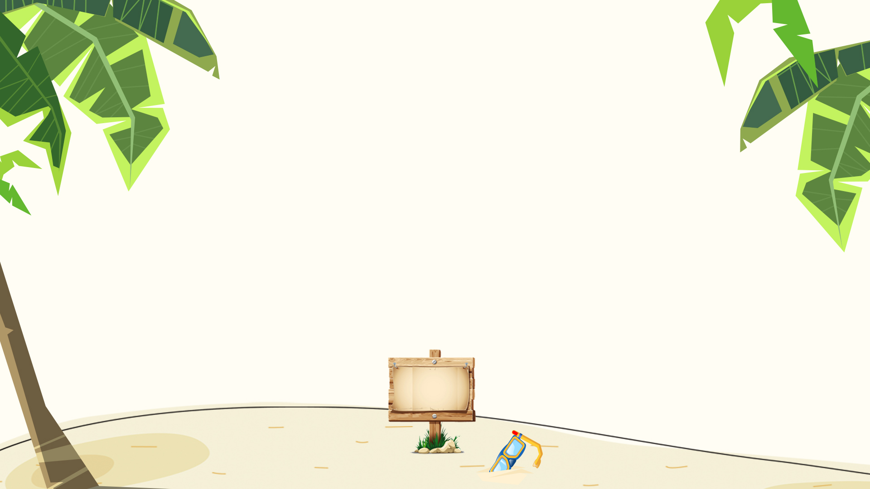
HOẠT ĐỘNG TRẢI NGHIỆM
LỚP 1

Slide 2
Bài 21: Giữ gìn môi trường sạch, đẹp (tiết 1)

Slide 3
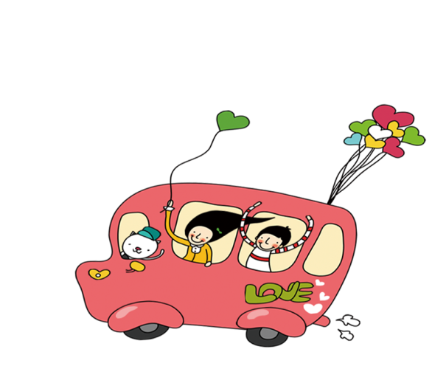
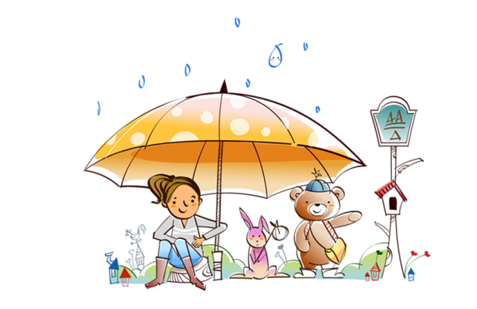

Slide 4
Trò chơi” Trời, đất, nước”

Slide 7
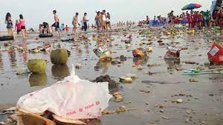
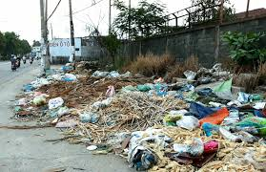
Rác và chất thải bừa bãi

